Slide 1
Dashboard Financeiro v2

Slide 2
Uma visão rápida e resumida sobre o DashBoard
Objetivos
Novidades do DashBoard Financeiro
Como funciona o DashBoard Financeiro

Slide 3
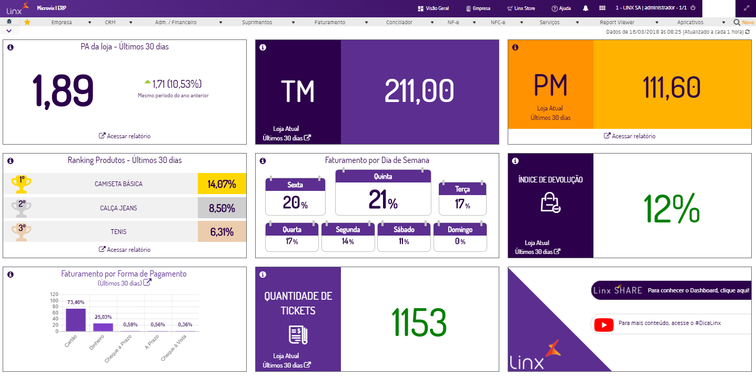
DASHBOARD v1

Slide 4
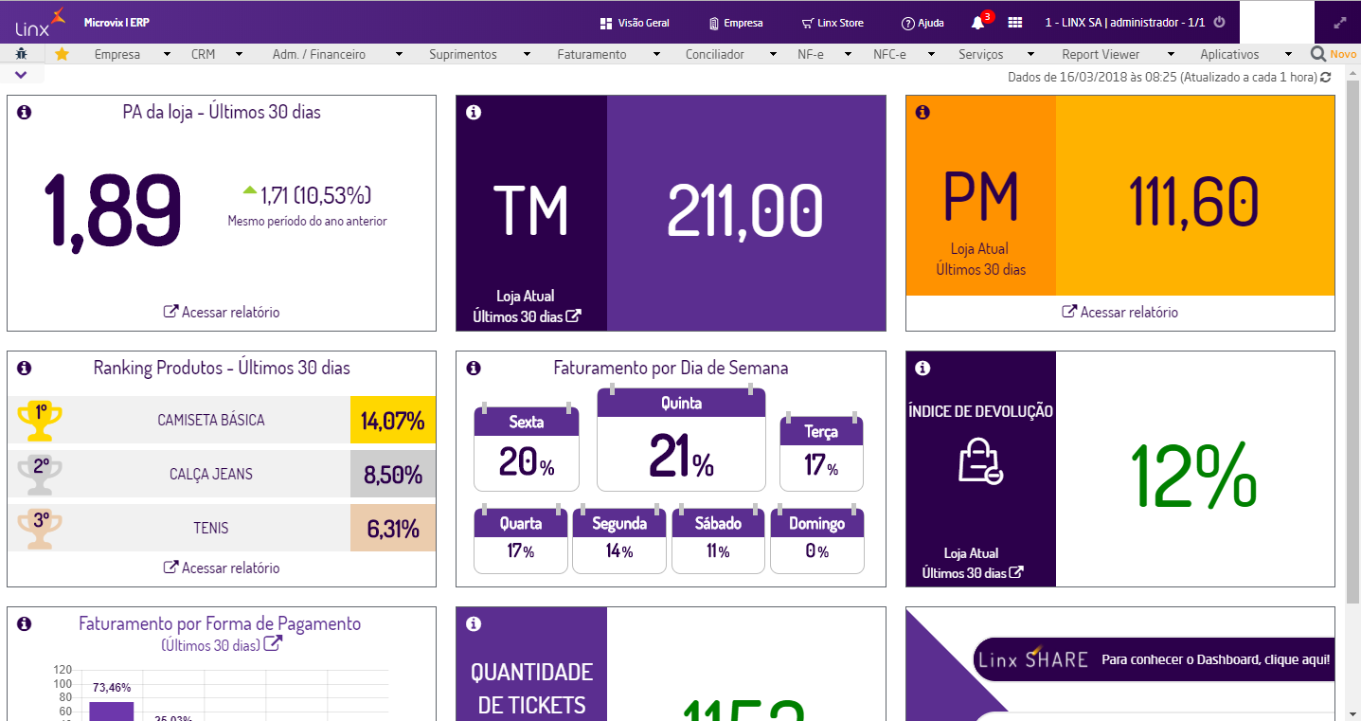
DASHBOARD v1
Notificação de novos comunicados na barra superior

Slide 5
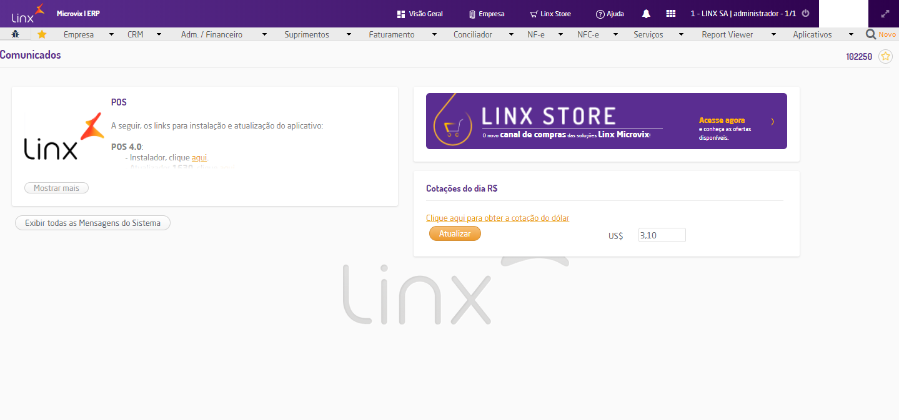
DASHBOARD v1
Para voltar ao Dashboard, criamos a opção “Visão Geral”

Slide 6
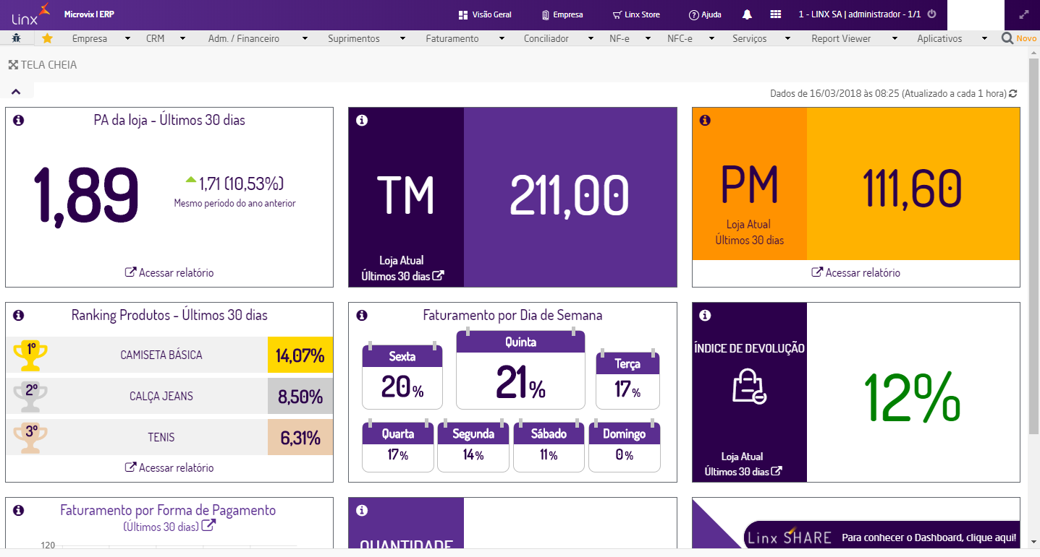
DASHBOARD v1
Barra de tarefas para acesso a funcionalidades

Slide 7
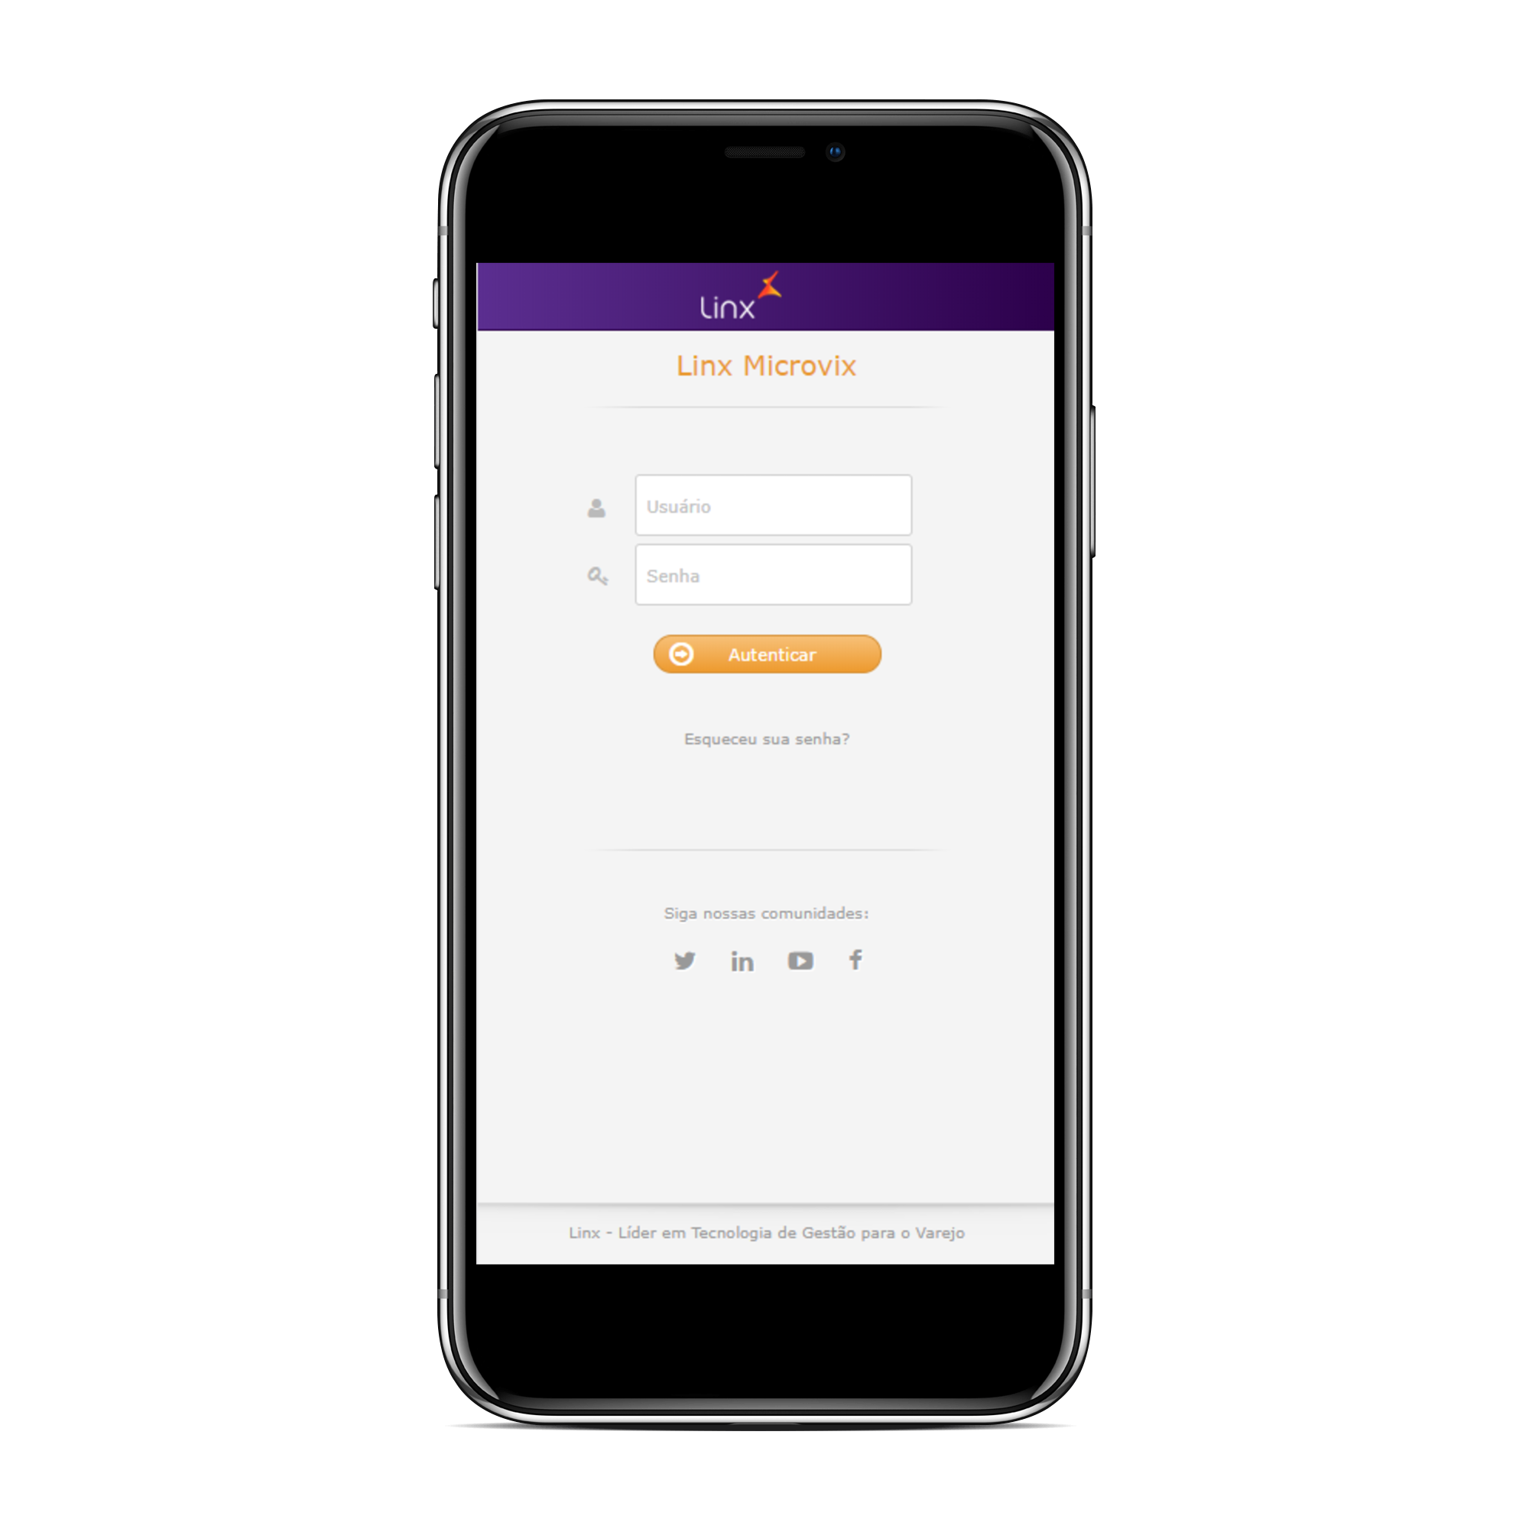
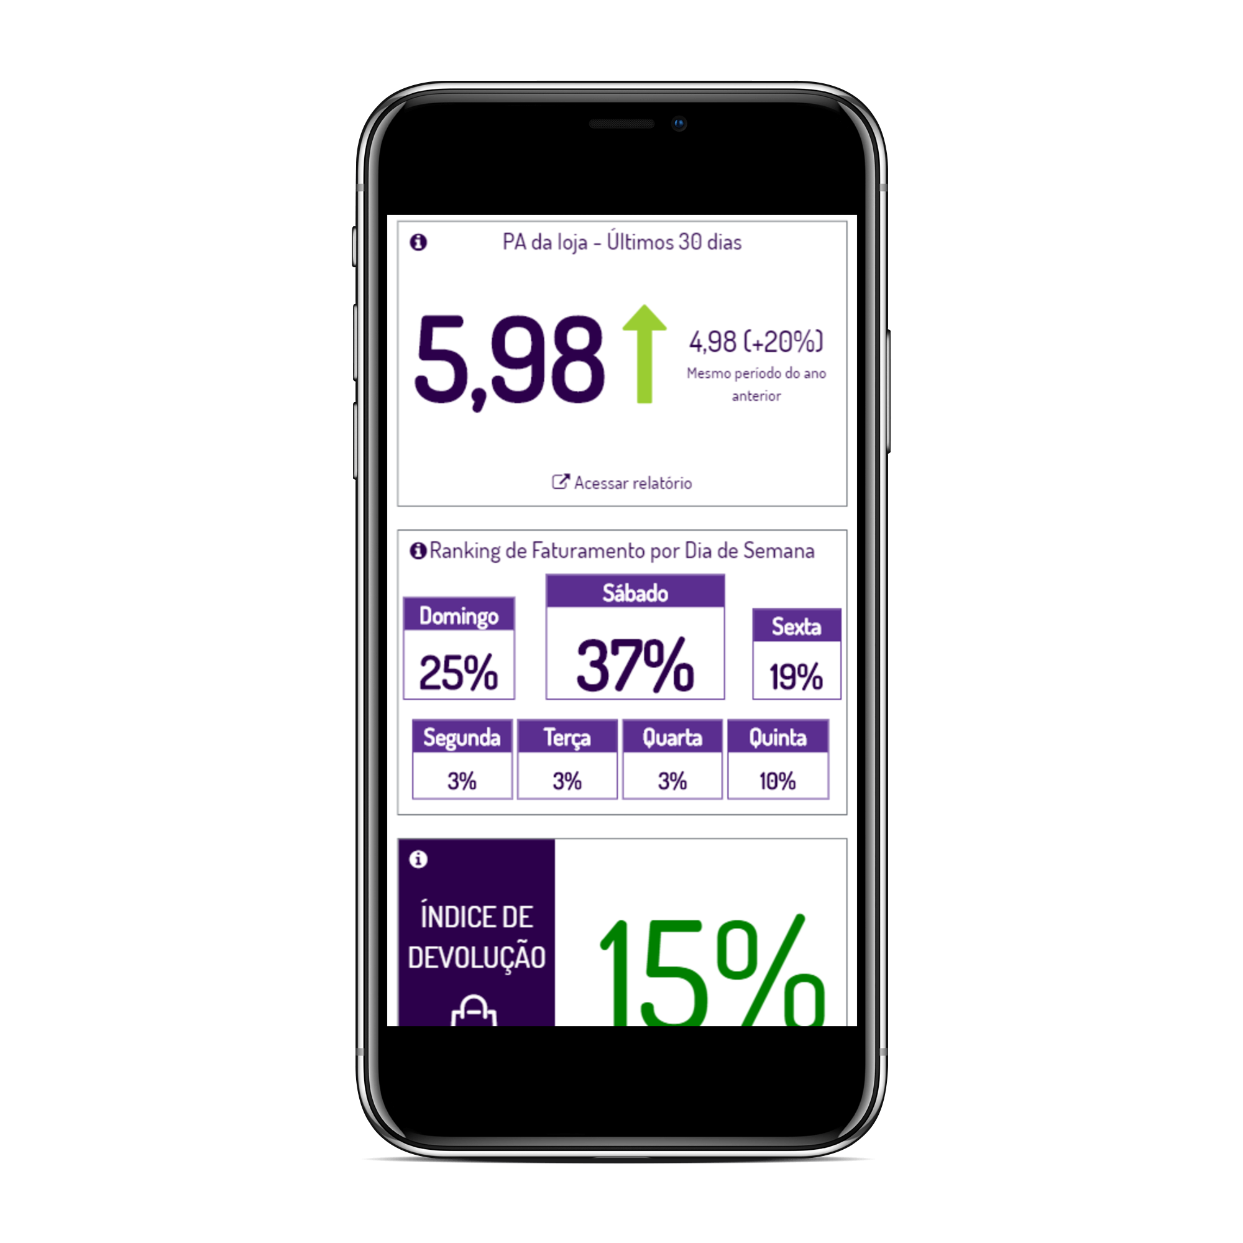
DASHBOARD v1
Disponível para plataforma mobile

Slide 8

DASHBOARD v2
O QUE TEM DE NOVO?
MENU REDESENHADO COM NOVAS FUNCIONALIDADES
LANÇAMENTO DE NOVOS WIDGETS RELACIONADOS À ÁREA ADM.FINANCEIRA
VISÕES PADRÃO POR ÁREA/SETOR
GALERIA COM CATÁLOGO DE WIDGETS
ALTERAR POSIÇÃO DOS WIDGETS NA TELA
CRIAR MÚLTIPLAS VISÕES TOTALMENTE PERSONALIZADAS PELO USUÁRIO

Slide 9

DASHBOARD v2

Slide 10
Obrigado
Joni Kohlbach Fleith
joni.Fleith@linx.com.br
João Pedro Vieira
joao.vieira@linx.com.br
Gillian Stuart
gillian.stuart@linx.com.br

